Slide 1
3계층 구조 Multi-player Online 웹 게임 시스템 구축
<2020 캡스톤 스터디 1학기 최종 발표>
담당 교수 : 서경룡 교수님
201412790 김진규(조장)
201412779 강형석
201412824 이지훈
Notes:
ㅁㄴㅇㄻㄴㅇㄻㄴㅇㄹ

Slide 2
목차
프로젝트 소개
게임 소개
파트별 상세
Q&A

Slide 3
프로젝트 소개
Notes:
나는 이 프로젝트의 프론트엔드(클라이언트)부분을 맡고있고
이 프로젝트의 조장인 김진규다 어쩌구.

Slide 4
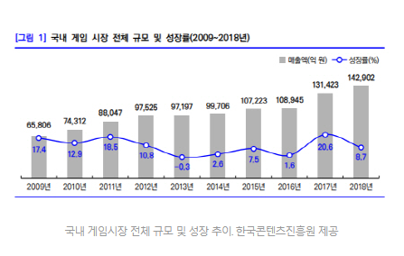
주제 선정 이유
2020년의 게임은 유흥거리를 넘어 하나의 문화로 자리매김

Slide 5






주제 선정 이유
그러나 다수가 동시에 멀티 게임을 즐기기 위해서는 제약이 많음

Slide 6



주제 선정 이유
모든 단점을 상쇄할 수 있는 웹게임을 개발

Slide 7
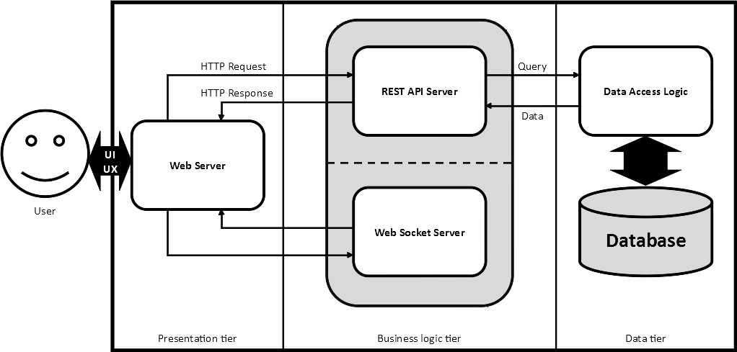
3-tier Architecture
Notes:
3계층으로 분리한 클라이언트 - 서버 시스템.

Slide 8
3-tier Architecture
관심사 분리 (Separation of Concerns, SoC)
만들기 쉽게
다루기 쉽게
기능 1
기능 2
기능 3
9! = 362880
3! + 3! + 3! = 18
Notes:
왜 3계층 구조를 사용하는가?
목표 첫째, 관심사 분리의 구현
만들기 쉽게 : 코드의 단순화
다루기 쉽게 : 유지보수 용이

Slide 9




3-tier Architecture
과제기획 및 설계 w/ 협업(Collaboration)
게임 개발을 할거야!
게임 서버를 만들어 보고 싶어!
백엔드 개발에 관심이 있어!
게임 기획/구현
게임 서버
API 서버
Notes:
목표 둘째, 협업.
협업의 핵심은 각 분야의 담당자들이 서로 커뮤니케이션 하면서도 각자의 분야에 간섭하지 않는 것.

Slide 10
게임 소개
Notes:
나는 이 프로젝트의 프론트엔드(클라이언트)부분을 맡고있고
이 프로젝트의 조장인 김진규다 어쩌구.

Slide 11
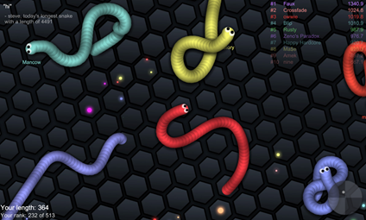
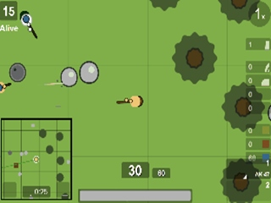
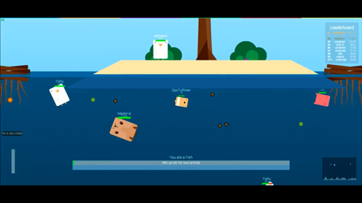
게임 소개
탑뷰(Top-View)형식의 가벼운 생존게임
Notes:
저희가 만들 게임은 탑뷰,(클릭) 즉 위에서 쳐다보는 형식(클릭)으로 진행되는 생존게임입니다.(클릭)
아래에는 아실지 모르겠지만 여러 생존 브라우저 게임들입니다.
아래의 예제들도 모두 탑뷰 형식의 생존게임입니다. 하지만 이러한 게임들에는 중요한 차이점들이 존재하는데요.
점수 기준입니다.
캐릭터의 길이 일 때도 있고, 배틀로얄일 때도 있고, 얼마나 다른 플레이어를 먹었는지 등등 다들 조금씩에서 크게 차이들이 있는데요.
저희 게임은 기준은(다음 페이지)

Slide 12

게임 소개
점수의 기준 : 생존 시간
Notes:
저희가 만들 게임은 탑뷰,(클릭) 즉 위에서 쳐다보는 형식(클릭)으로 진행되는 생존게임입니다.(클릭)
아래에는 아실지 모르겠지만 여러 생존 브라우저 게임들입니다.
아래의 예제들도 모두 탑뷰 형식의 생존게임입니다. 하지만 이러한 게임들에는 중요한 차이점들이 존재하는데요.
점수 기준입니다.
캐릭터의 길이 일 때도 있고, 배틀로얄일 때도 있고, 얼마나 다른 플레이어를 먹었는지 등등 다들 조금씩에서 크게 차이들이 있는데요.
저희 게임은 기준은(다음 페이지)

Slide 13
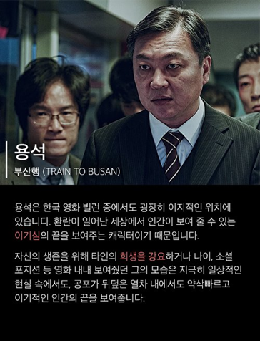

게임 소개
NPC, 플레이어
Notes:
npc들과 유저들입니다.
(클릭)npc입니다. npc들이 유저들을 발견한다면 정말 열심히 쫓아다닐 겁니다.
npc중에 조금 특별한 개체도 만들어 더 열심히 쫓게 만들어드릴 예정입니다.
(클릭)유저들입니다. 유저들은 조금 민망하지만 양날의 검이라는 비유를 쓰고 싶네요.
유저들에게 공격수단은 자신의 주먹 뿐입니다.
주먹으로 저런 npc들을 물리치는 것은 매우 힘들겠죠.
하지만 적의 적은 친구. 유저들끼리 동맹을 맺을 수 있습니다.
하지만 언제든 내 뒤통수를 맞을 수 있다는 삶의 진리를 빼면 유저분들이 섭섭해 하실 것 같아 팀킬 기능을 넣을 생각입니다.
내 친구가 친구인지도 모른 채 무서운 npc들을 피해서 계속 살아남는 게임. 바로 저희게임입니다.(다음페이지)

Slide 14
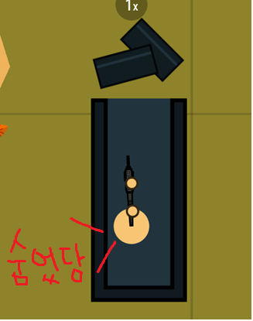
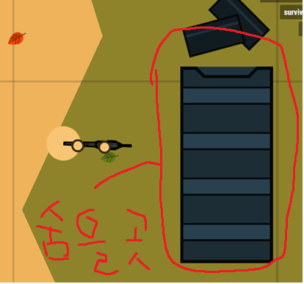
게임 소개
숨을 곳, 건물등을 제공하여 높은 긴장감 제공
Notes:
저희가 만들 게임 플레이어들에게 불리한 상황만 만들어 주지는 않습니다.
도망칠 여러 (클릭)건물이나 캐비닛 같은 장소를 제공할(클릭) 예정이지요.
하지만 건물이나 숨을 곳을 제공하는 것만으로는 아직도 재미가 부족한 거 같네요.(다음페이지)

Slide 15



게임 소개
다양한 추가 능력 등 전략적인 요소
Notes:
그래서 여러 장비들로 유저들을 지원해줄 예정입니다.
유저들은 생존할 때마다 어떤 장비와 재화를 제공받게 됩니다.
장비들은 밸런스를 위해서 일회성으로 엄청난 효과는 없지만
생존하는데 유용한 장비들을 넣을 예정입니다.
유저들에게 (클릭)굉장히 익숙한(클릭) 기능(클릭)들로(클릭) 구현할(클릭) 생각입니다.(클릭)
그리고 재화의 경우, 맵 곳곳에 랜덤으로 출현할 상점(클릭)에서 방금 말씀 드린 장비들을 구매해드리게 하려고 합니다.(끝)

Slide 16
프론트엔드

Slide 17

게임 엔진 - Unity
유니티는 매우 직관적인 툴(WYSIWYG)
에셋 스토어의 존재
다양한 플랫폼의 게임 제작 가능

Slide 18

WebGL
유니티에서 빌드 가능
HTML의 canvas 기능을 이용하여 실시간 그래픽 구현
별도의 플러그인 설치 X

Slide 19




Slide 20
백엔드(Back-end)
게임 서버
Notes:
안녕하십니까 이번 프로젝트에서 백엔드 부분중 게임의 실질적인 통신을 담당하는 게임서버를 맡은 컴퓨터 공학과 강형석이라고 합니다.

Slide 21
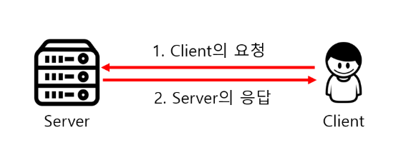
기존 HTTP 통신의 문제점
클라이언트가 요청을 보내는 경우에만 서버가 응답하는 단방향 통신
서버로부터 응답을 받은 경우 연결이 바로 종료
Notes:
네 기존에 서버와 통신하여 웹페이지에 어떠한 것을 표현하고자 할때 HTTP 프로토콜을 사용하였습니다.
그러나 이러한 http 통신은 게임을 운용하는데 있어서 치명적인 단점들을 가지고있습니다.
첫번째로 클라이언트가 요청을 보내는 경우만 서버가 응답하는 단방향 통신, 이것은 실시간 상호작용이 필요한 게임의 특성상 굉장히 타격적인 요소로 작용할 수 있습니다.
두번째로 클라이언트가 서버로 응답을 받은 경우 연결이 바로 종료됩니다. 즉 계속해서 정보를 받고 다시 연결을 할 경우 자원의 낭비와 지연시간이 발생하게 됩니다.

Slide 22
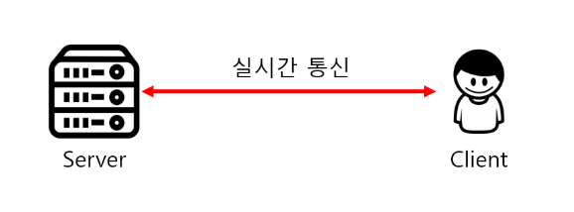
웹 소켓 통신의 장점
서버-> 클라이언트, 클라이언트->서버 요청이 가능한 양방향 통신
서버와 클라이언트가 연결을 유지하는 연결지향형 통신
Notes:
이러한 점들을 상쇄시키는 방법으로 저희 게임에서는 웹 소켓 통신 프로토콜을 사용하기로 하였습니다.
웹 소켓 통신은 앞서 말한 단점들을 모두 극복할 수 있는데요, 단순히 클라이언트가 서버에게 요청하는 단방향 통신이 아닌 서버와 클라이언트, 클라이언트와 서버 양 방향으로 정보를 주고받는 통신을 합니다.
그리고 서버와 클라이언트는 하나의 소켓으로 연결을 유지하기 때문에 앞의 Http 통신보다 지연시간이 적고 새로 연결을 하지않기 때문에 자원의 낭비가 적습니다.

Slide 23

웹 소켓 서버 - Node.js
런타임 환경에서 자바스크립트가 실행 가능하게하는 서버사이드 언어
웹 소켓 모듈을 지원한다
웹 소켓 서버 중에 높은 성능을 보장한다
단일 쓰레드 운용으로 인한 개발의 편의성
Notes:
그러면 이러한 웹소켓서버로 우리가 채택한 것은 바로 노드 제이에스 입니다.
노드 제이에스를 선택한 것은 웹소켓 모듈을 지원하는 서버 중에 높은 성능을 보장하기 때문입니다.

Slide 24
Node.js 게임 서버의 동작 방식
캐릭터 A의 위치를
(x,y,z) 좌표로 옮겼다!
A
Moving(vector3 pos){
//위치 이동
}
Event Loop( ){
//시작
//끝!
}
B
화면에
A의 위치를
(x,y,z) 좌표로
업데이트 해라!
.
반복!
C
Notes:
이러한 노드 제이에스에서 게임 서버가 운용하는 동작방식은 이렇습니다. 이벤트 함수로 특정 클라이언트에게 요청을 받고 이벤트 루프를 무한히 돌며 변경된 사항을 다른 클라이언트에게 알리는 것입니다.
ppt의 예를 보면 A 클라이언트가 캐릭터의 위치를 옮길 경우 그 옮긴 위치를 나머지 클라이언트 B,C에게 알려 A,B,C, 세 개의 유저에서 모두 A 캐릭터 위치를 싱크로나이즈 하는 것입니다

Slide 25
백엔드(Back-end)
API 서버

Slide 26
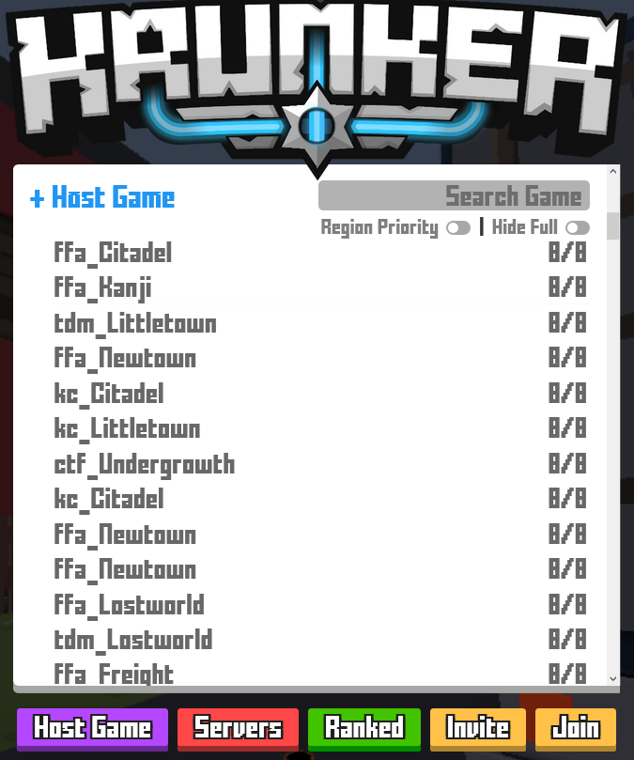
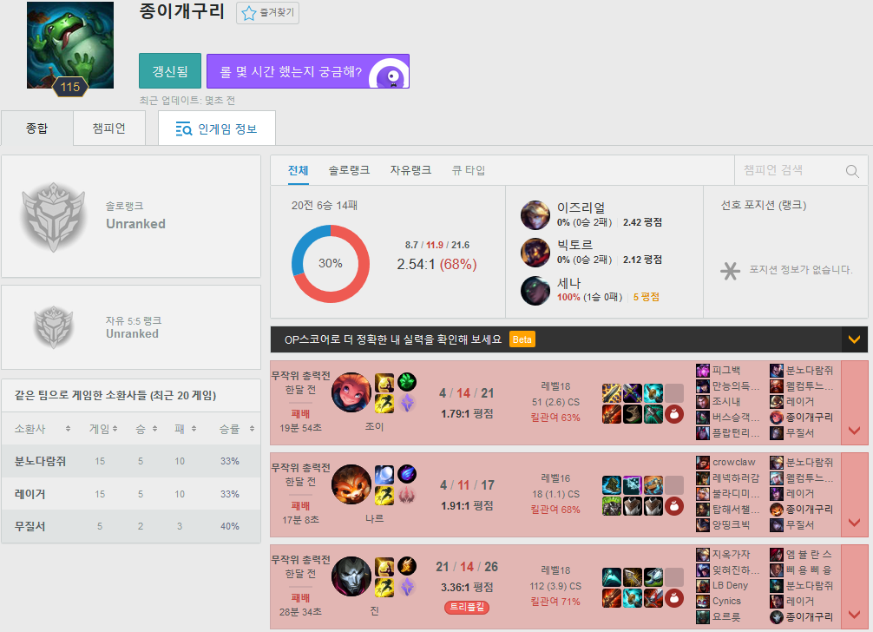
목표
사용자에게 정적 데이터 제공
Open API 제공으로 서드 파티 서비스 개발 가능성
Notes:
실시간으로 통신하며 온라인 게임을 진행시키는 게임 서버와 달리 사용자에게 정적인 데이터를 제공하기 위해 API 서버를 개발
기능 예 : 채널 목록 가져오기, 회원가입 등등
서드 파티 개발자에게 API를 제공해 다양한 응용 서비스를 개발할 수 있도록 만듬.
전적 검색 사이트 OP.GG는 Riot Games API를 사용한 대표적인 예

Slide 27
API 서버
System
Third
Party
Devs
API Server
Client
App
Notes:
블랙 박스 상태인 시스템에서 개발자들이 사용할 수 있는 인터페이스를 제공하는 서버.

Slide 28





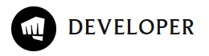
API 서버
Notes:
API 서버들 예
게임, 동영상 스트리밍, 포털 등 대부분의 서비스들이 채용.
서비스 성격에 따라 API 기능은 달라짐

Slide 29
Representational State Transfer, REST
자원(Resource)의 표현과 제공
HTTP를 사용한 구현, URI를 사용한 자원 명시
GET /v1/api/talk/profile HTTP/1.1
HTTP/1.1 200 OK
{
“nickname” : “이지훈”
}
HTTP Methods | CRUD
POST | Create
GET | Read
PUT | Update
DELETE | Delete
Notes:
자원을 표현하고 자원의 상태를 제공하는 시스템 구조
REST는 추상적인 개념.
REST 구조를 잘 따른 구현체를 RESTful 하다고 표현.
HTTP 메소드를 CRUD에 대응하는 식으로 구현, URI로 자원을 나타낸다.
따라서 HTTP 메소드를 해당 URI에 수행함으로써 API를 사용
다음은 자원을 저장할 데이터베이스가 필요.
발표중 굳이 언급할 필요는 없는 내용.
- 클라이언트 – 서버 구조
- 무상태성(Stateless)
- 캐시
- 통일된(Uniform) 인터페이스
- 계층화된 시스템
- 주문형 코드(Code-on-demand)

Slide 30

NoSQL
관계형 모델에서 탈피
Schemaless 혹은 Soft Schema
∴ 일관성↓ 확장성↑
Notes:
데이터베이스로는 NoSQL을 사용
SQL이 아닌 다양한 구조의 데이터베이스를 통칭하는 용어.
데이터 모델의 일관성을 포기하면서 확장성을 획득. 빅 데이터에 유리하다는 특성.
프로젝트에서는 대표적인 Document 기반 NoSQL인 MongoDB 사용.

Slide 31
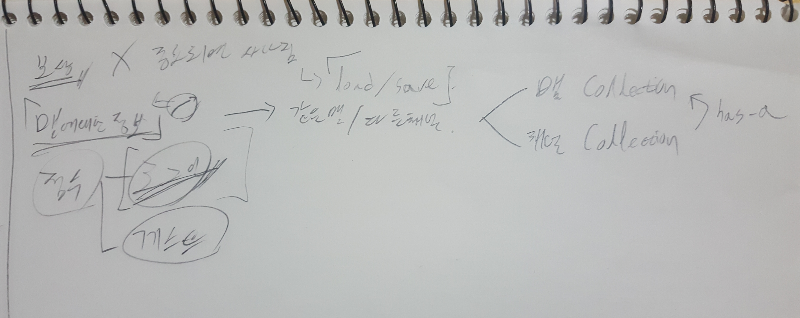
REST API Server 설계 및 개발
게임 기획자와 회의를 통해 필요 기능 정리

Slide 32
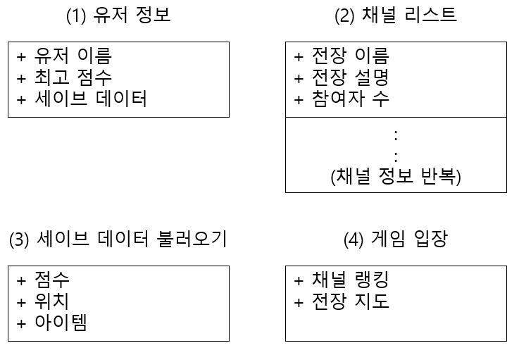
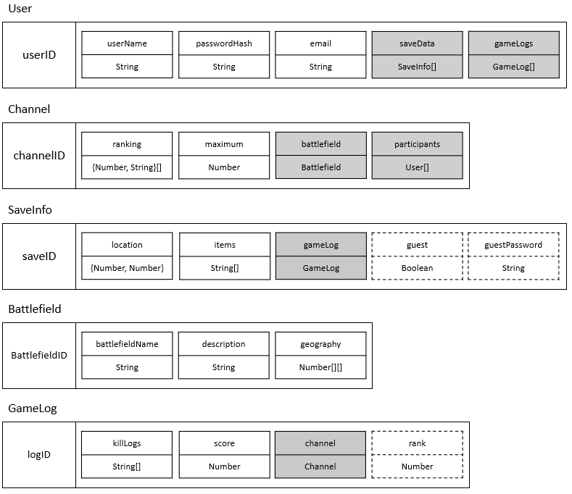
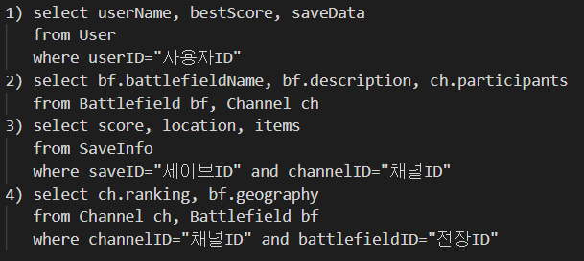
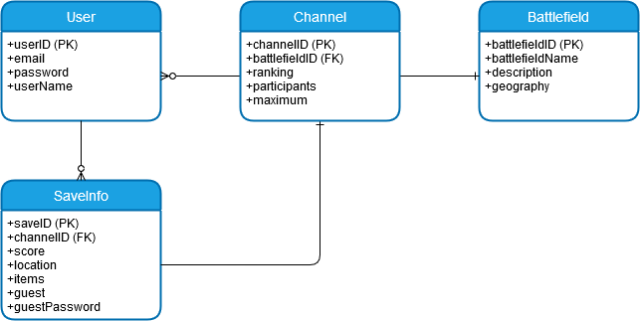
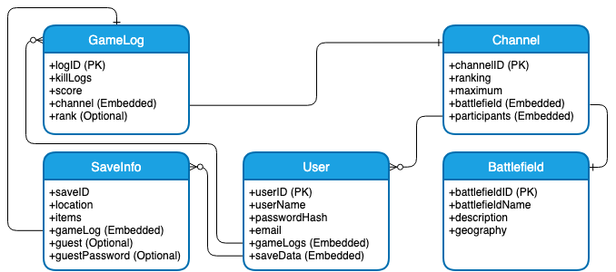
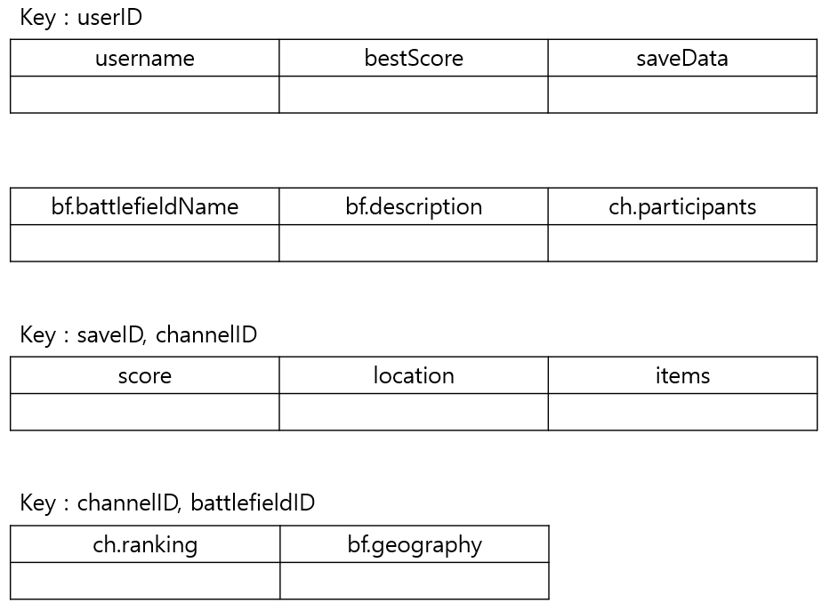
Ref. 조대협의 블로그, NoSQL 데이타 모델링 (https://bcho.tistory.com/665)
NoSQL Data Modeling
Notes:
지루한 내용이니까 빨리빨리 넘기기
NoSQL은 기존 SQL과 다른 방식의 모델링 과정이 필요. (역순에 가까움)
기존 SQL에서 정규화를 사용해 테이블을 분리하고 Join 연산을 사용한 것과 달리
join 연산을 지원하지 않고 오히려 비정규화를 사용해 테이블 끼리 결합, => IO 횟수를 줄일 수 있음
앞서 정리한 정보를 토대로 ERD 작성
클라이언트 관점에서 쿼리 결과를 먼저 설계
이 정보들을 기반으로 NoSQL 모델링 패턴을 적용해 실질적 모델링 수행
최초 ERD와 비교했을 때, Optional field가 존재(schemaless적 특징) Embedded document가 존재(비정규화)

Slide 33
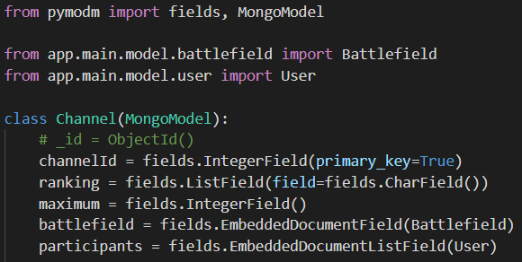
NoSQL Data Modeling
Notes:
MongoDB 자체는 schema 기능이 없음.
따라서 API 서버 코드에서 ODM(Object Document Mapper)을 사용해 데이터 모델 표현.

Slide 34
REST API URI Design
URI(Uniform Resource Identifier)는 자원 표현이 목적
REST API URI 설계 가이드
직관적으로
자원은 복수형 명사로 명시
행동이 경로에 포함되지 않도록 (POST /getUsers X | GET /users)
어떤 HTTP Status code를 사용할 것인지 미리 결정
사용할 status code
200 Success
201 Created
400 Bad Request
401 Unauthorized
404 Not Found
500 Internal Server Error
Notes:
REST URI 설계 원칙 다양한 것이 있는데 중요한거 몇개만 설명.
직관적으로, 경로와 HTTP 메소드만으로 API를 이해할 수 있도록
3.과 연관해서, 행동은 최대한 HTTP 메소드로 표현하도록.

Slide 35
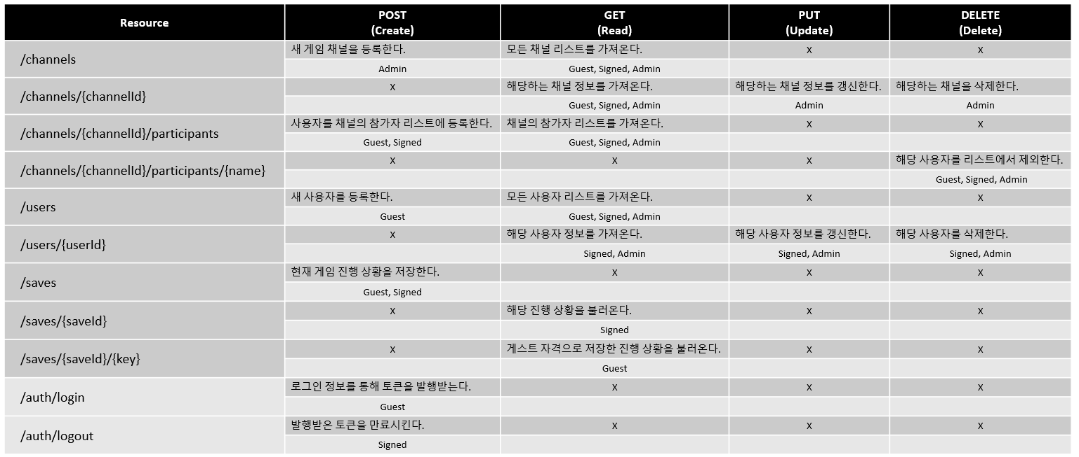
REST API URI Design
EX)
GET /channels/10
“status” : 200,
“data” : {
“channelId” : 10,
“ranking” : [
{ “rank” : 1, “name” : “paperfrog” },
{ “rank” : 2, “name” : “paperam” },
...
],
“maximum” : 64,
“battlefield” : {
“battlefieldId” : 3,
“battlefieldName” : “PKNU-Daeyeon”,
...
},
...
}
사용자 분류
Guest : 로그인 하지 않은 사용자
Signed : 로그인 한 사용자(JWT 소유)
Admin : 관리자 권한을 가진 사용자
Notes:
아래 두 URI는 의도적으로 REST URI 설계 원칙을 따르지 않은 경우.
인증에 관한 내용은 REST URI로 표현하기 까다로움.
사용자를 세 분류로 나누어 route protection 구현,
예제 Response

Slide 36
JSON Web Token
1
CreateToken(
user=”name”,
pwd=“pwd”
)
Client
Server
token = {
“id”:”name”,
“like”:“dog”,
}
2
3
callAPI(params, token)
Response
4
Notes:
REST의 특성중 하나는 무상태성. 세션을 사용하는것은 바람직하지 않음.
따라서 유저 인증과 관련된 추가적인 기법이 필요.
JWT는 서버에 세션을 저장하는 대신 인증을 요청한 사용자에게 토큰을 발행하는 방식
후에 사용자가 토큰을 포함시켜 API를 호출하면 서버는 토큰에 포함된 사용자 정보를 통해 권한 인가 처리를 하고 결과를 반환.
토큰은 보통 BASE64로 인코딩해 전송한다.

